Slide 1

















Lecture No: 07

Slide 2

































Slide 3























































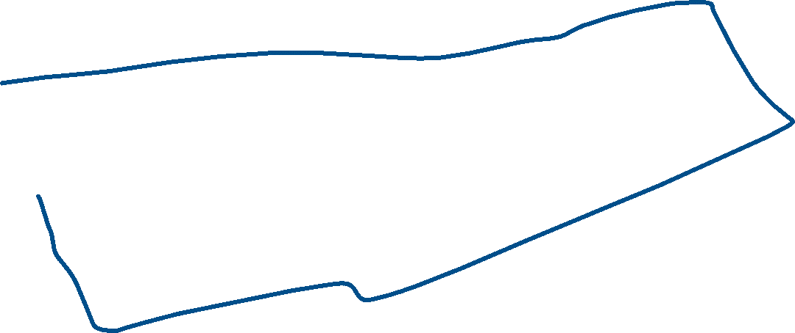


























Slide 4
































Slide 5




























































Slide 6





























































Slide 7
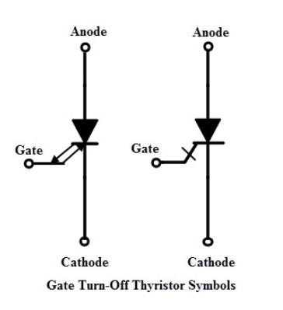




























































Slide 8
























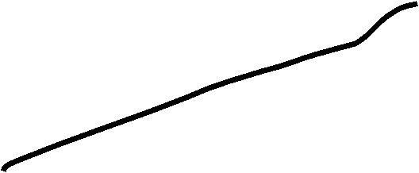

























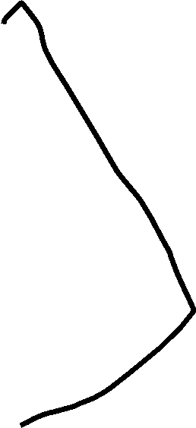

Slide 9
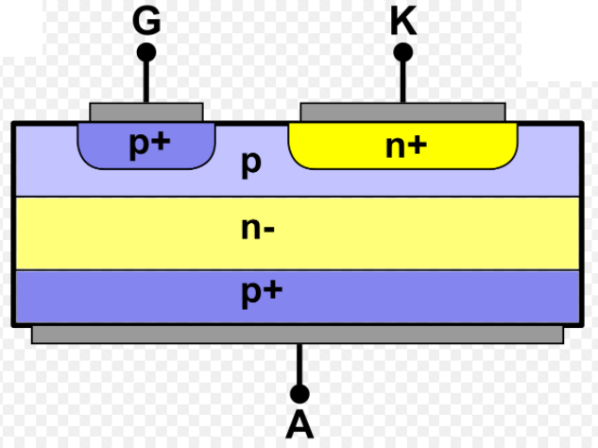
















Slide 10



















































































Slide 11










































Slide 12

















































































Slide 13







































Slide 14






































































Slide 15



































































Slide 16
























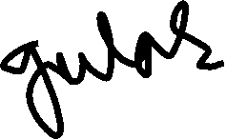






































Slide 17















































